Slide 1
PIPO CPA 공격
https://youtu.be/e0C5A4tzbXM

Slide 2
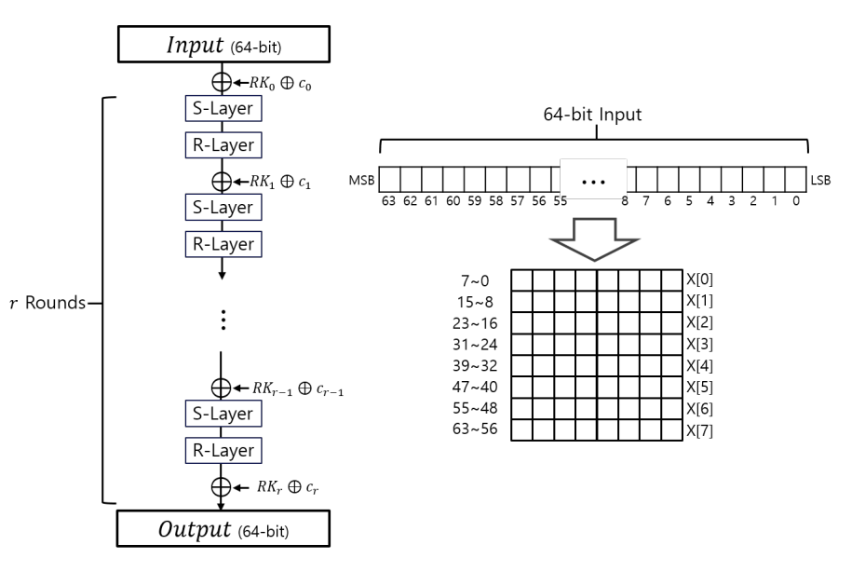
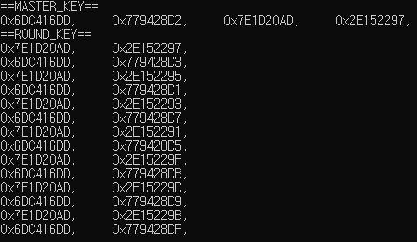
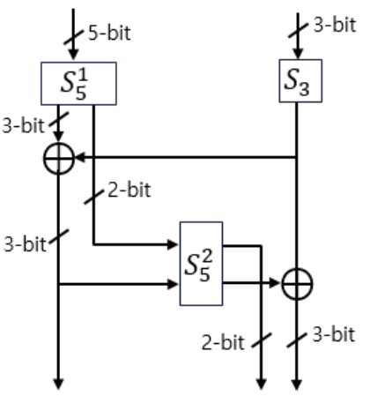
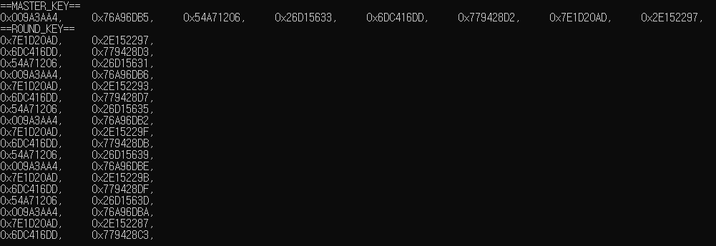
PIPO
SPN 구조
더 작은 SBOX를 조합한 unbalanced-Bridge 구조의 S-Layer

Slide 3
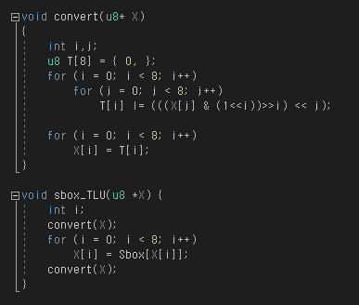
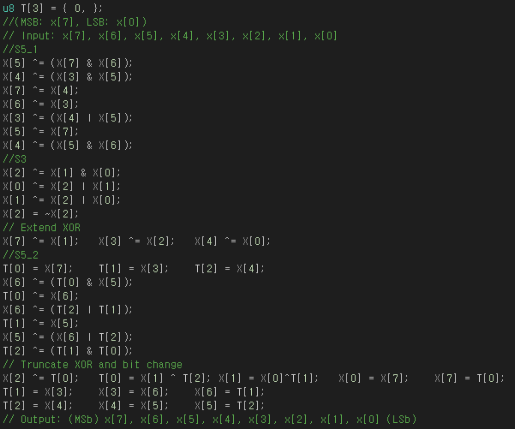
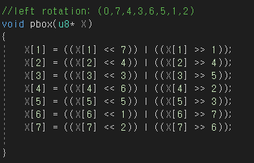
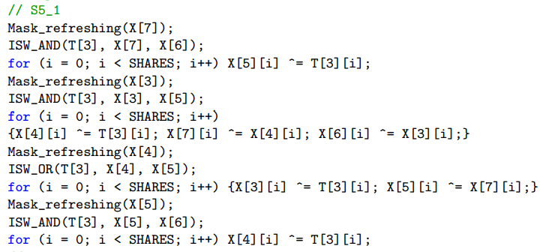
PIPO 구현

Slide 4
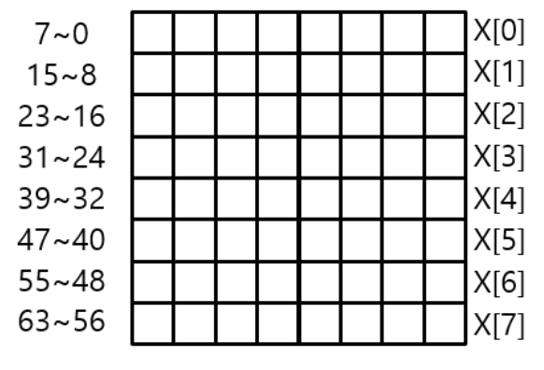
CPA 공격
테이블의 SBOX 연산 후 값를 중간 값으로 공격, 1000개 파형 수집
공격 이후 전환 필요
(S-Layer 연산 후)

Slide 5
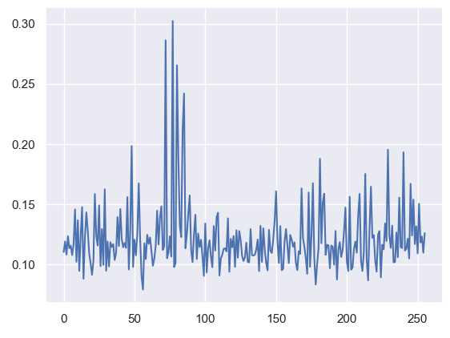
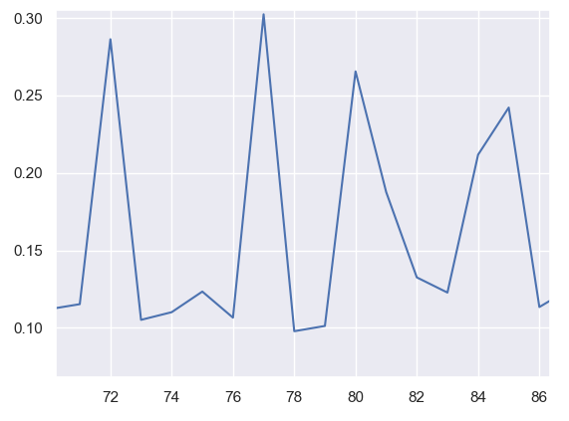
CPA 공격 8BIT
중간 값의 최하위 비트 공격 결과 (알려진 값 : 0X55, 85)
72, 77, 80, 85

Slide 6
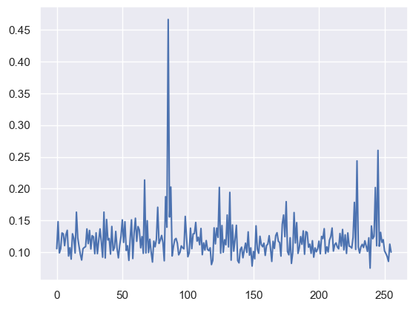
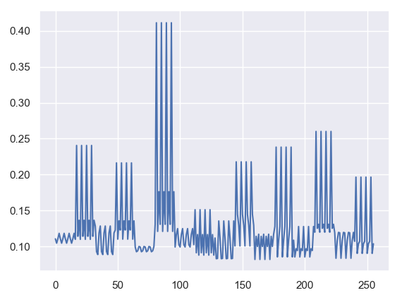
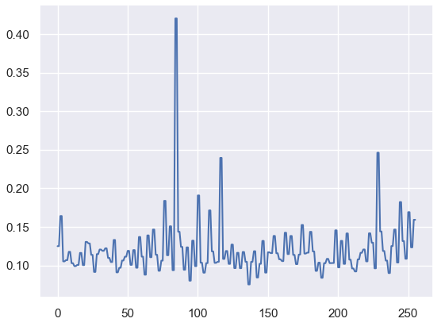
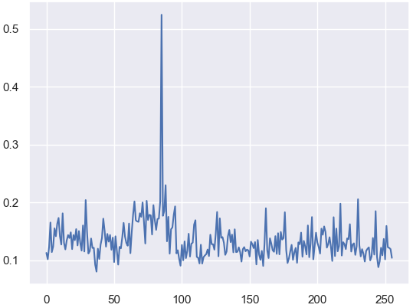
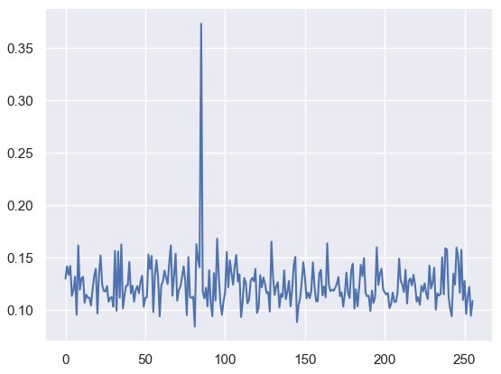
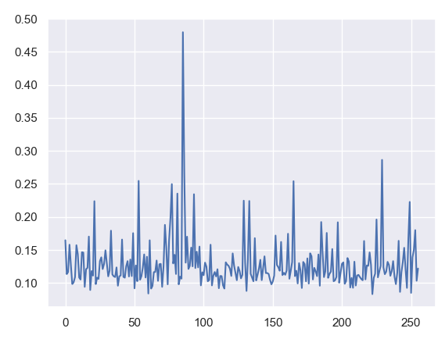
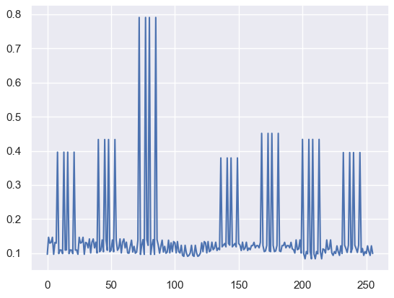
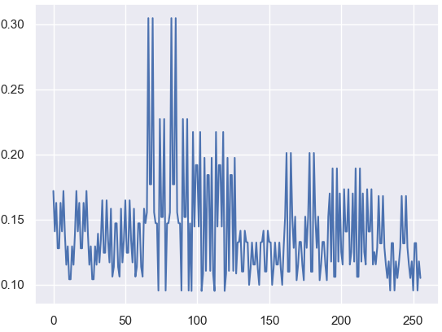
CPA 공격 1BIT
중간 값 8비트에서 1비트 씩 공격 수행

Slide 7
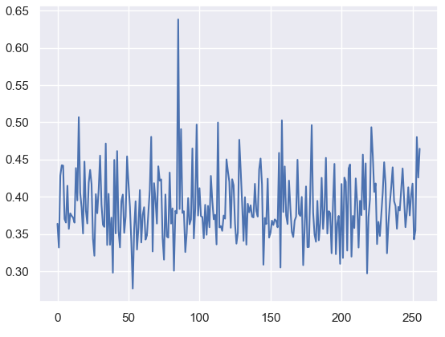
효율적인 공격
하위 4번째 비트에서 70개의 파형파형으로 공격가능

